Slide 1
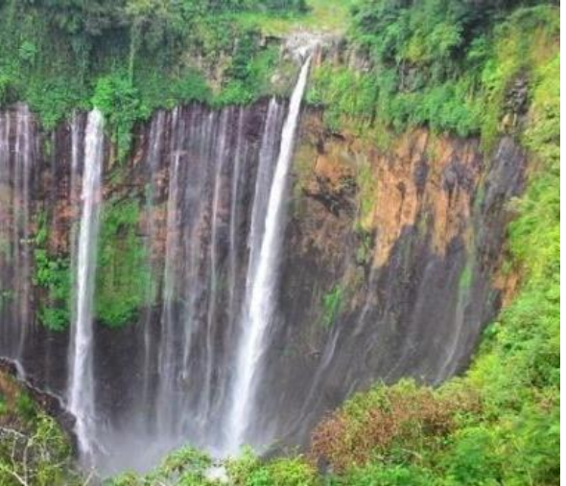



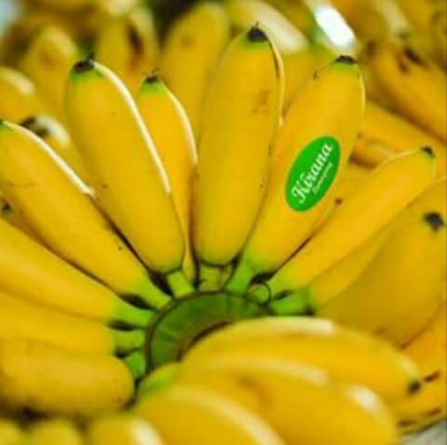

PRODUKSI BENIH
PISANG BERMUTU
MENDUKUNG UNTUK PEGEMBANGAN
KAMPUNG/KAWASAN
PISANG NASIONAL
SOHIBUL FATAH
PB. ANUGERAH ALAM
LUMAJANG, 7 SEPTEMBER 2021

Slide 2
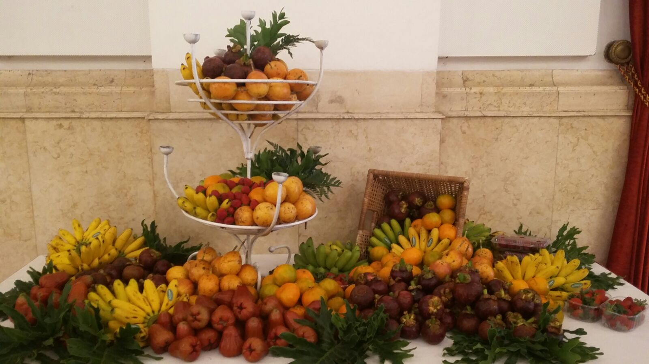
PISANG MAS KIRANA
PELEPASAN VARIETAS OLEH MENTERI PERTANIAN NOMOR : 516/Kpts/SR.120/12/2005
KIRANA ADALAH NAMA RAJA LUMAJANG “NARARYA KIRANA”
Simple Portfolio Presentation

Slide 3
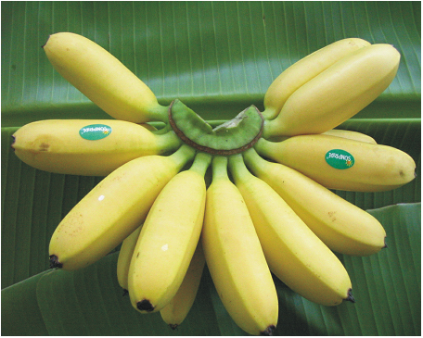
PB. ANUGERAH ALAM
LATAR BELAKANG :
SEMAKIN DIBUTUHKAN NYA BENIH PISANG MAS KIRANA YANG BAIK DAN BERKUALITAS
TUJUAN :
MENINGKATKAN KUALITAS DAN KUANTITAS BENIH PISANG MAS KIRANA SEKALIGUS MENSEJAHTERAKAN PETANI PENANGKAR
Simple Portfolio Presentation

Slide 4
PB. ANUGERAH ALAM
MEKANISME SEBAGAI PENANGKAR
Memiliki Pohon Induk
Memiliki Izin usaha
Mendaftar ke UPT PSB TPH PROP. Jatim
Simple Portfolio Presentation

Slide 5
PB. ANUGERAH ALAM
PENDAFTARAN POHON INDUK
Untuk mendapatkan benih yang baik dan berkwalitas, kami mengajukan determinasi ke BPSB
Permohonan Sertifikasi kompetensi Produsen
Mendaftarkan calon pohon induk untuk dideterminasi
Permohonan sertifikasi benih pemisahan anakan
Pemeriksaan siap salur
Permohonan cetak label
Pelabelan
Simple Portfolio Presentation

Slide 6
PB. ANUGERAH ALAM
METODE PEMBIBITAN PISANG
Pada umumunya, dalam memenuhi kebutuhan benih pisang dilakukan dengan mengambil Bonggol anakan dari rumpun pohon induk yang sehat.
Dengan memilih anakan yang layak untuk dipindahkan sebagaimana besar dan tinggi benih
Kendala/Kekurangan :
Menghasilkan benih yang terbatas karena indukan sedikit
Pengambilan anakan yang kurang tepat menyebabkan pohon indukan akan mudah tumbahng/roboh karena banyak akar yang putus
Simple Portfolio Presentation

Slide 7
PB. ANUGERAH ALAM
METODE PEMBIBITAN PISANG
2. Belah bonggol/ Mata Tunas Bonggol, yaitu dengan cara mengambil mata tunas dari bonggol indukan yang sudah dipanen/diproduksi. Selanjutnya disemai terlebih dahulu lalu dipindah ke polybag untuk dibesarkan.
Cara ini bisa menjadi solusi apabila kebutuhan benih banyak, sedangkan ketersediaan benih sedikit.
Kendala/Kekurangan :
Butuh banyak biaya
Butuh waktu proses yang panjang
Butuh tempat khusus untuk penyemaian dan pembesaran
Simple Portfolio Presentation

Slide 8
PB. ANUGERAH ALAM
METODE BELAH BONGGOL
Pilih Bonggol pisang dari pohon yang sehat
Bersihkan semua akar yang terdapat pada bonggol, cuci hingga bersih
Cuci bonggol hingga bersih
Rendam Bonggol ke larutan fungisida, bakterisida, insektisida untuk sterilisasi (15-20 menit)
Tiriskan dan kering anginkan
Pisahkan bonggol anakan pisang dari batang, potong 5 cm diatas bonggol
Lakukan pembelahan bonggolmengikui mata tunas. Jika besar dibelah menjadi 8 bagian, jika kecil cukup 4 bagian
Rendam belahan bonggol ke dalam air yang telah ditambah ZPT
Tanam belahan bonggol pada polybag dengan media tanam yang baik
Simple Portfolio Presentation

Slide 9
PB. ANUGERAH ALAM
KELEBIHAN PRODUK BENIH PISANG :
BONGGOL ANAKAN
TUNAS BONGGOL/BELAH BONGGOL
Bisa ditanam pada selain musim hujan
Mudah diproduksi secara banyak
Mudah didapat
Bisa langsung ditanam
Simple Portfolio Presentation

Slide 10
PB. ANUGERAH ALAM
PASAR BENIH PISANG
Jawa Timur
Jawa Tengah
Jawa Barat
Bali
NTT
Lampung
Simple Portfolio Presentation

Slide 11
PB. ANUGERAH ALAM
PEMBINAAN
BPTP
Bekerjasama dengan pemerintah daerah melepas varietas Pisang Kirana sebagai Pisang Asli Kabupaten Lumajang
DINAS PERTANIAN
Pendampingan Teknis Perbenihan dan budidaya tanaman pisang
Pelatihan pembuatan benih dari mata tunas
Pelatihan cara pemilihan benih yang baik
Penguatan Kelembagaan Penangkar Benih
Simple Portfolio Presentation

Slide 12
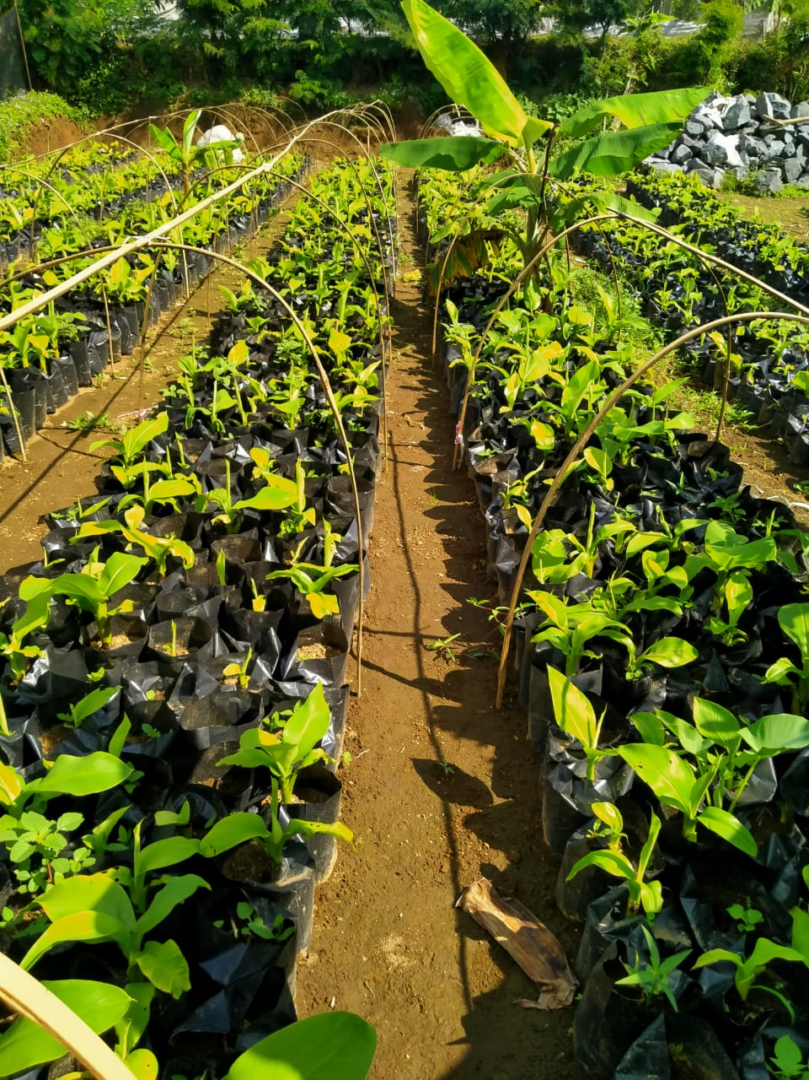
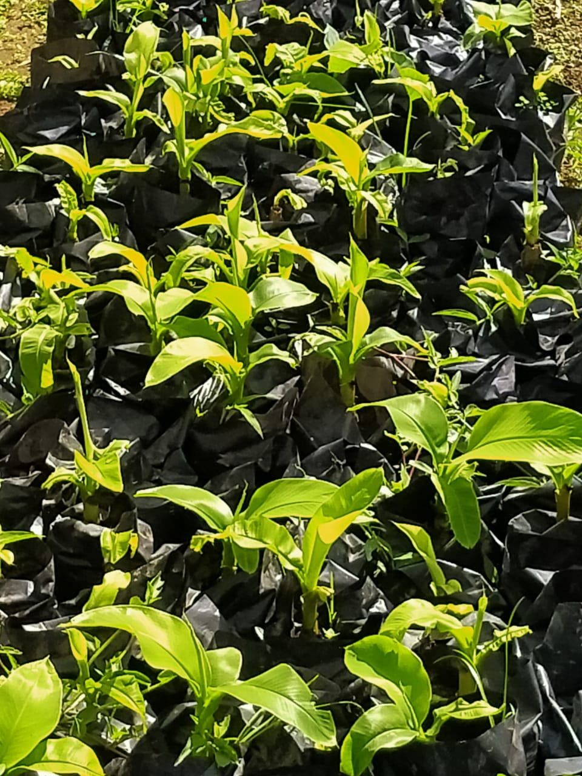
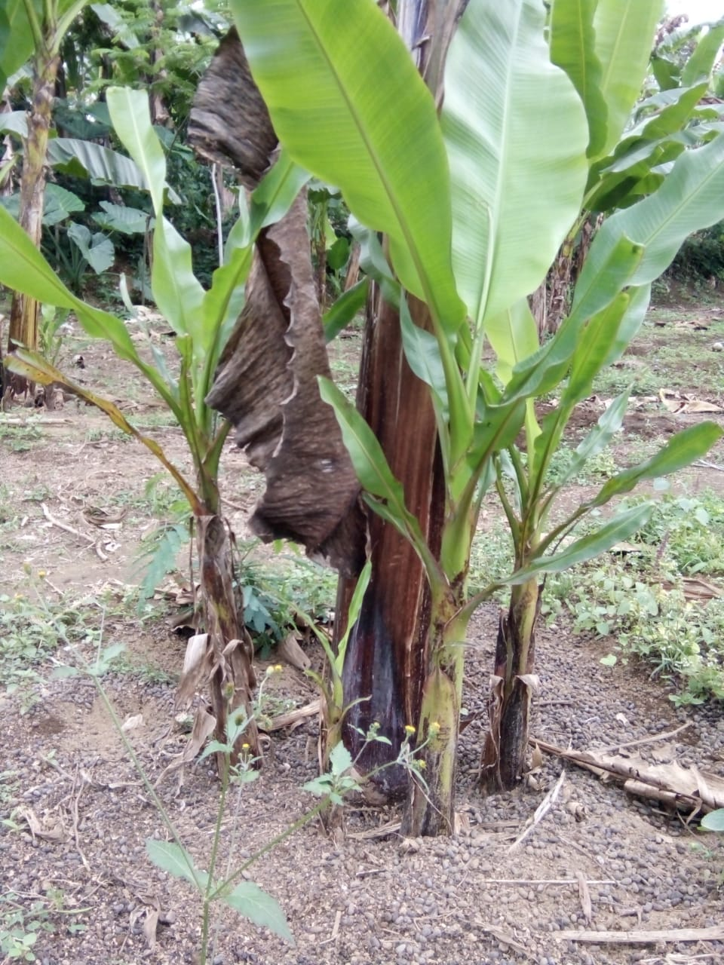
PB. ANUGERAH ALAM
Simple Portfolio Presentation

Slide 13
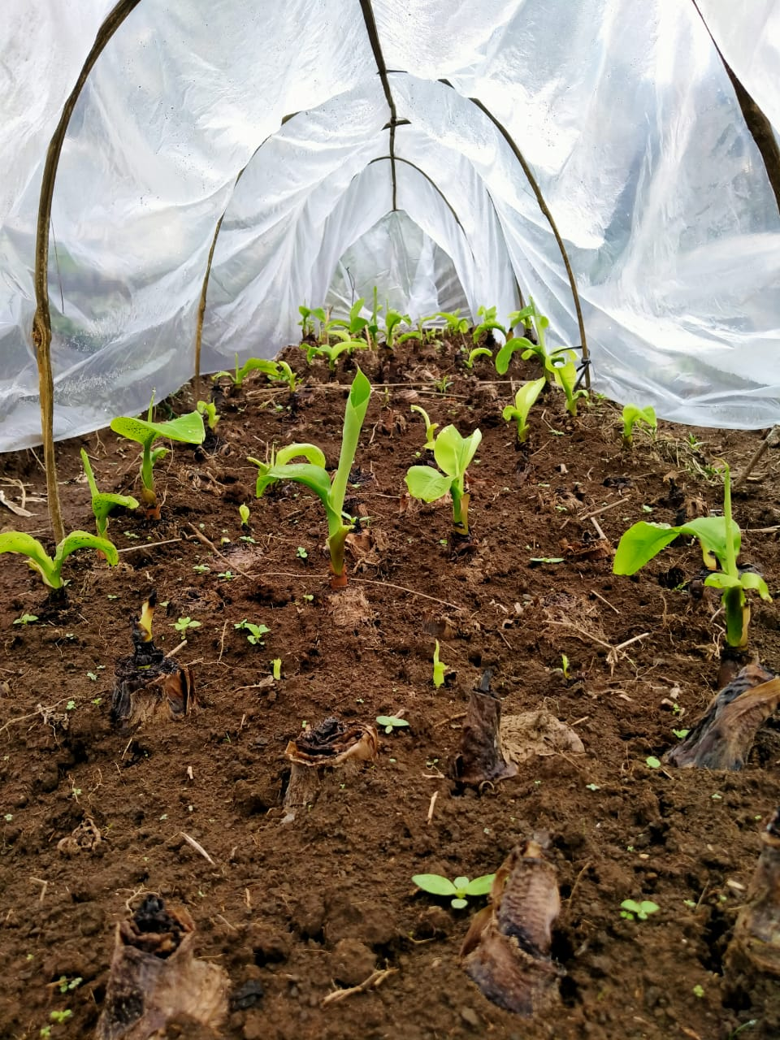
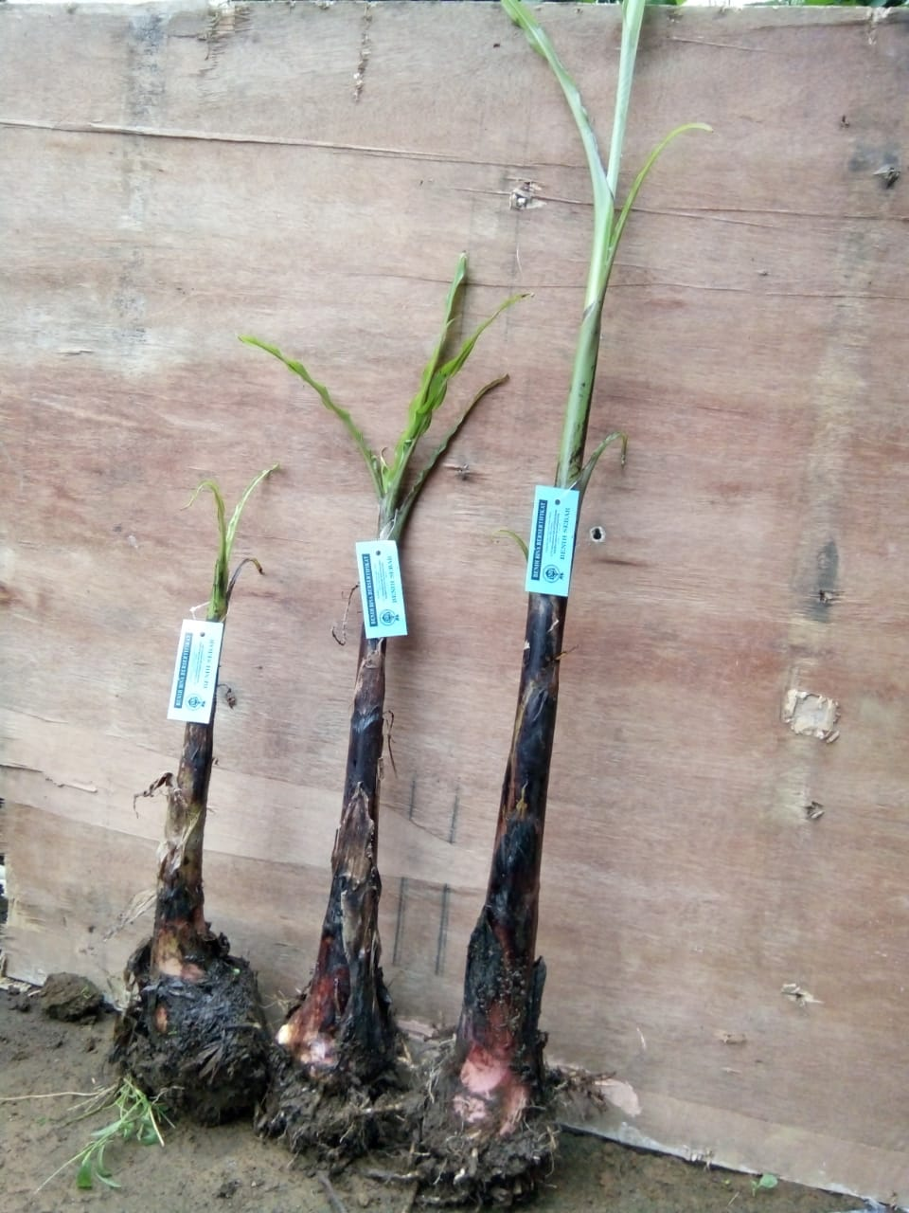
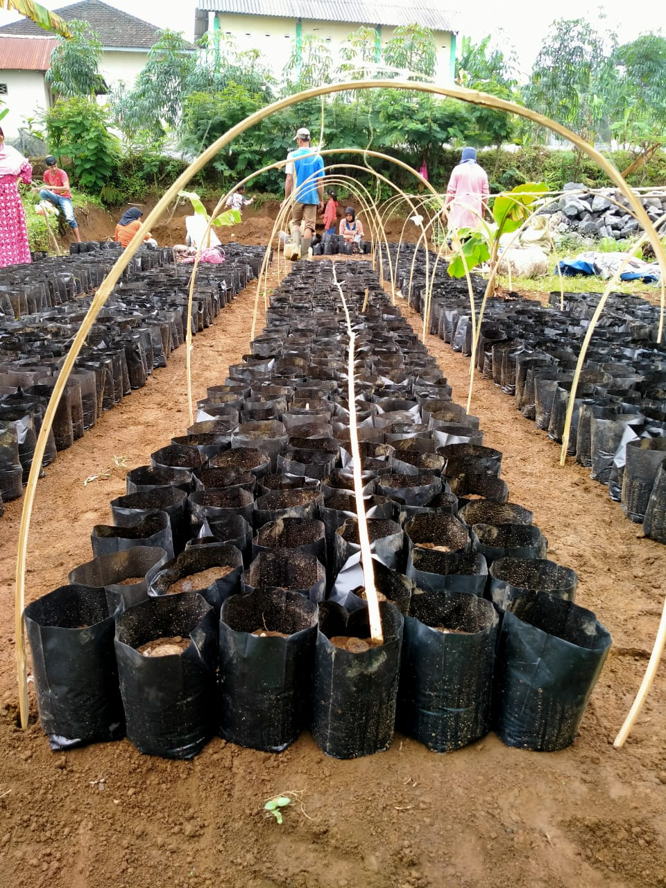
PB. ANUGERAH ALAM
Simple Portfolio Presentation

Slide 14
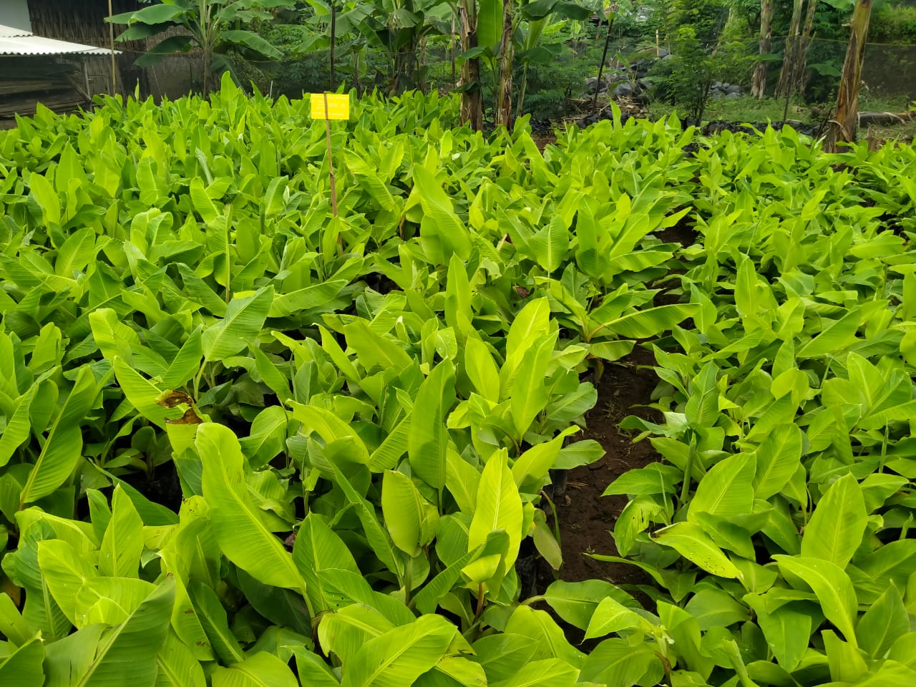
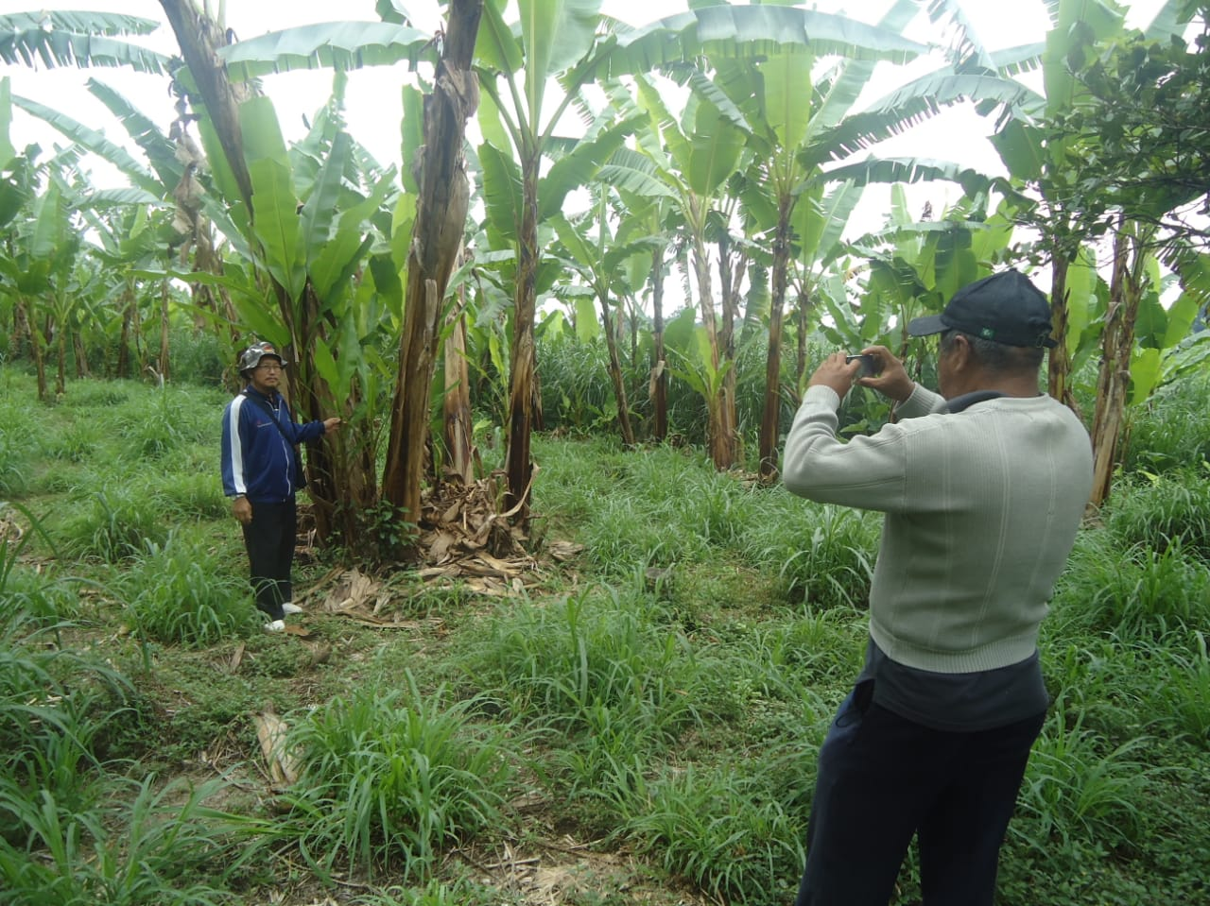
PB. ANUGERAH ALAM
Simple Portfolio Presentation

Slide 15

PB. ANUGERAH ALAM
Simple Portfolio Presentation
TERIMAKASIH

